Slide 1
corso di
TRASMISSIONE
DEL CALORE
aa 2020/21
Prof. Gennaro CUCCURULLO
ESERCITAZIONE N.5
Superfici estese: sistemi alettati
a cura dell’ Ing. Carmela Concilio

Slide 2
Esercizio
Sistemi alettati
Un’aletta di acciaio (40 W/(m K)) è spessa 1 mm, larga 4 mm, lunga 3.6 cm. La temperatura alla base dell’aletta è di 300°C, le condizioni dell’aria sono T_{f} = 20°C con un coefficiente di scambio pari a 15 W/(m²K). Supponendo l’aletta infinitamente lunga (cioè L = 3 L∞), si determini il flusso trasferito attraverso l’aletta, l’efficacia, l’efficienza e la temperatura media.
Modello: aletta di lunghezza infinita
Dati
L = 3.6 cm
B = 4 mm
s = 1 mm
k = 40 $\frac{W}{mK}$
T_{b} = 300°C
T_{f} = 20 °C;
h = 15 $\frac{W}{m^{2}K}$
Aumento della potenza termica scambiata aumentando la superficie di scambio bagnata dal fluido
ESERCITAZIONE TRASMISSIONE DEL CALORE

Slide 3
Esercizio
Sistemi alettati
Modello: aletta di lunghezza infinita
y
x
z
Sistema alettato
ESERCITAZIONE TRASMISSIONE DEL CALORE

Slide 4
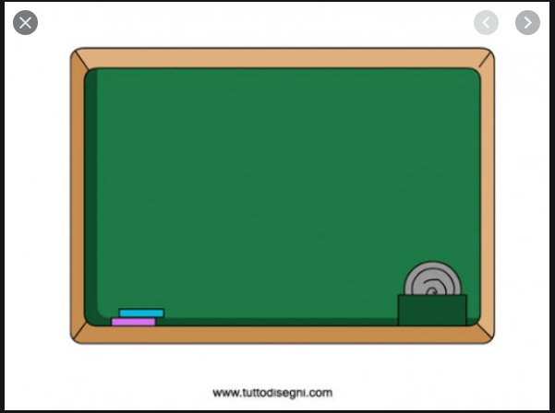
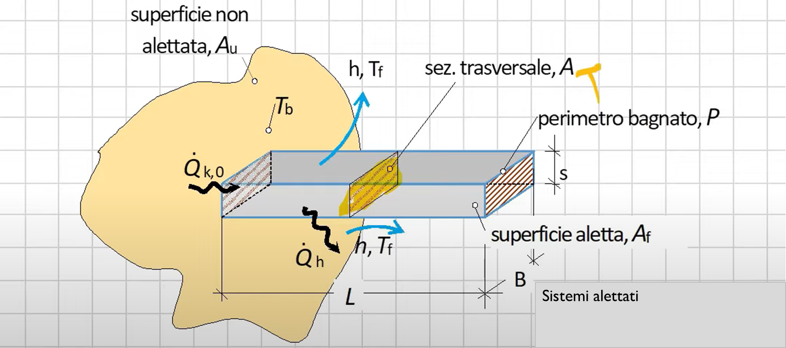
Esercizio
Sistemi alettati
Problema dimensionale
Problema adimensionale
Flusso monodimensionale, variabile lungo la coordinata orientata secondo la direzione dell’aletta caratterizzata da maggiore estensione
$$\frac{∂^{2}T}{{∂x}^{2}}=\frac{h P}{k A_{T}}\left(T−T_{f}\right)$$
$$\frac{∂^{2}θ}{{∂ξ}^{2}}=θ$$
(1’)
(1)
$$T\left(x=0\right)=T_{b}$$
(2)
$$θ\left(ξ=0\right)=1$$
(2’)
h, k invarianti con T
$$T\left(x→∞\right)=T_{f}$$
(3)
$$θ\left(ξ→∞\right)=0$$
(3’)
Condizioni stazionarie
h, k invarianti con T
In maniera realistica dovremmo considerare una C.C. di III tipo, difficile da gestire sul piano formale e matematico.
Si può immaginare che, se l’aletta è infinitamente lunga, la temperatura all’estremo libero recupera quella del fluido.
ESERCITAZIONE TRASMISSIONE DEL CALORE

Slide 5
Esercizio
Sistemi alettati
Problema dimensionale
Problema adimensionale
Flusso monodimensionale, variabile lungo la coordinata orientata secondo la direzione dell’aletta caratterizzata da maggiore estensione
$$\frac{∂^{2}T}{{∂x}^{2}}=\frac{h P}{k A_{T}}\left(T−T_{f}\right)$$
$$\frac{∂^{2}θ}{{∂ξ}^{2}}=θ$$
(1’)
(1)
$$T\left(x=0\right)=T_{b}$$
(2)
$$θ\left(ξ=0\right)=1$$
(2’)
$$T\left(x→∞\right)=T_{f}$$
(3)
$$θ\left(ξ→∞\right)=0$$
(3’)
Condizioni stazionarie
h, k invarianti con T
Il profilo di temperatura
$$T\left(x\right)=T_{f}+\left(T_{b}−T_{f}\right){ e}^{−\frac{x}{L_{∞}}}$$
$$θ=\frac{T−T_{f}}{T_{b}−T_{f}}$$
$$θ(ξ)=e^{−ξ}$$
Bilancio di energia tra i termini diffusivi longitudinali e la convezione laterale.
$$ξ=\frac{x}{x_{rif}}$$
$$x_{rif}=L_{∞}=\sqrt{\frac{kA_{T}}{hP}}$$
ESERCITAZIONE TRASMISSIONE DEL CALORE

Slide 6
Esercizio
Sistemi alettati
Caratterizzazione parametri notevoli
$${Bi}_{T}$$
$$L_{∞}$$
$$A_{T}=B∙s=\left(4∙{10}^{−3}\right)∙\left(1∙{10}^{−3}\right)=4∙{10}^{−6}$$
$$m^{2}$$
$$\left[m\right]$$
$$\left[m\right]$$
h, k invarianti con T
$$P=2∙\left(B+s\right)=2∙{10}^{−3}∙\left(4+1\right)={10}^{−2} m$$
$$L_{T}=\frac{A_{T}}{P}=\frac{4∙{10}^{−6}{ m}^{2}}{{10}^{−2} m}=4∙{10}^{−4} m$$
Lunghezza caratteristica
$${Bi}_{T}=\frac{{h L}_{T}}{k}$$
$$=\frac{15 ∙4∙{10}^{−4}}{40}=1.5∙{10}^{−4}≪1$$
Allo scopo di massimizzare il flusso termico, occorre che l’aletta sia caratterizzata da una resistenza conduttiva trasversale molto minore di quella convettiva.
$$\left[\frac{W}{m^{2} K}\right]$$
$$\left[m\right]$$
$$\left[\frac{m K}{W}\right]$$
ESERCITAZIONE TRASMISSIONE DEL CALORE

Slide 7
Esercizio
Sistemi alettati
Caratterizzazione parametri notevoli
$$L_{∞}=\sqrt{\frac{kA_{T}}{hP}}=\sqrt{\frac{40∙4∙{10}^{−6}}{{10}^{−2}∙15}}=0.0326 m$$
h, k invarianti con T
$$\frac{1}{2}$$
$$\left[\frac{W}{m K}\right]$$
$$\left[m^{2}\right]$$
$$\left[\frac{m^{2} K}{W}\right]$$
$$\left[m\right]$$
Il profilo di temperatura
$$T\left(x\right)=20+280∙e^{−30.6 x}$$
ESERCITAZIONE TRASMISSIONE DEL CALORE

Slide 8
Esercizio
Sistemi alettati
Potenza trasferita lungo l’aletta
$$\dot{Q}=\dot{Q}(x=0)=−kA_{T}{\left.\frac{∂T}{∂x}\right|}_{0}=−40 ∙4∙{10}^{−6}∙\frac{∂}{∂x}{\left.\left(20+280 e^{−30.6 x}\right)\right|}_{0}=$$
h, k invarianti con T
$$\dot{Q}=−40 ∙4∙{10}^{−6}∙\left(30.6 ∙280∙e^{−30.6 ∙ 0}\right)=1.37 W$$
$$R_{al}=\frac{L_{∞}}{{kA}_{T}}=\frac{0.0326}{40∙4∙{10}^{−6}}=204 \frac{K}{W}$$
$$\dot{Q}=\frac{{∆T}_{rif}}{R_{al}}=\frac{280}{204}=1.37 W$$
ESERCITAZIONE TRASMISSIONE DEL CALORE

Slide 9
Esercizio
Sistemi alettati
Efficacia
Criterio per valutare la convenienza di apporre l’alettatura al fine di aumentare lo scambio termico rispetto alla superficie nuda.
$$ε=\frac{1}{{Bi}_{T}^{1/2}}$$
$${Bi}_{T}=1.5∙{10}^{−4}$$
$$ε=81.6$$
$$ε=\frac{\dot{Q}}{{\dot{Q}}_{u}}=\frac{\dot{Q}}{h A_{T}{∆T}_{rif}}=\frac{1.37}{15∙4∙{10}^{−6}∙280}=81.6$$
Efficienza
Parametro normalizzato definito come rapporto tra la potenza termica scambiata effettivamente dall’aletta e quella massima scambiabile che si reaizzerebbe se lintera aletta fosse a temperatura uniforme
$$η=\frac{\dot{Q}}{{\dot{Q}}_{max}}=\frac{\dot{Q}}{3hPL_{∞}{∆T}_{rif}}=\frac{1.37}{3∙15∙280∙0.0326∙{10}^{−2}}=0.333$$
ESERCITAZIONE TRASMISSIONE DEL CALORE

Slide 10
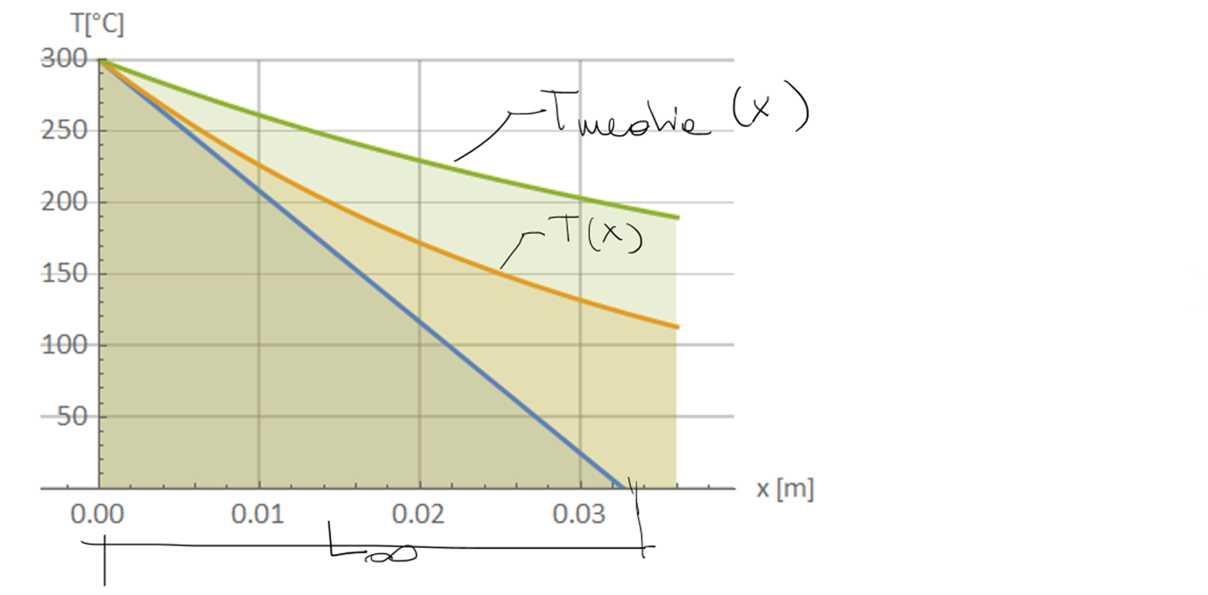
Esercizio
Sistemi alettati
Temperatura media
$$T_{media}\left(z\right)=\frac{1}{z}\int_{0}^{z}{T(x)}dx=\frac{1}{z}\int_{0}^{z}{\left(20+280 ∙e^{−30.6 z}\right)dz}=\frac{1}{z}{\left[20 z+\frac{280}{30.6} e^{−30.6 z}\right]}_{0}^{z}$$
ESERCITAZIONE TRASMISSIONE DEL CALORE

Slide 11
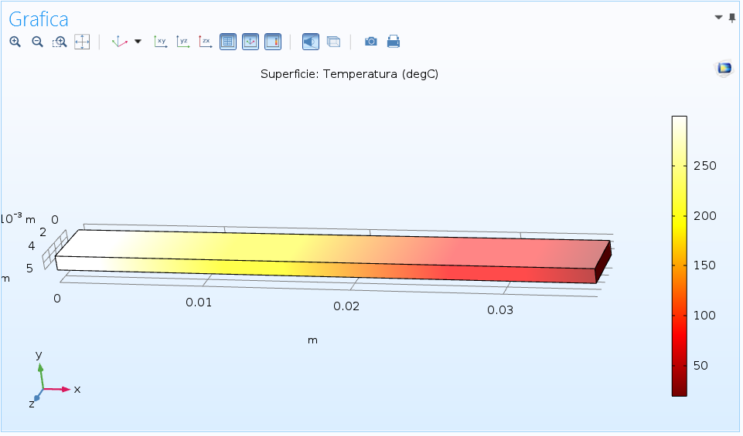
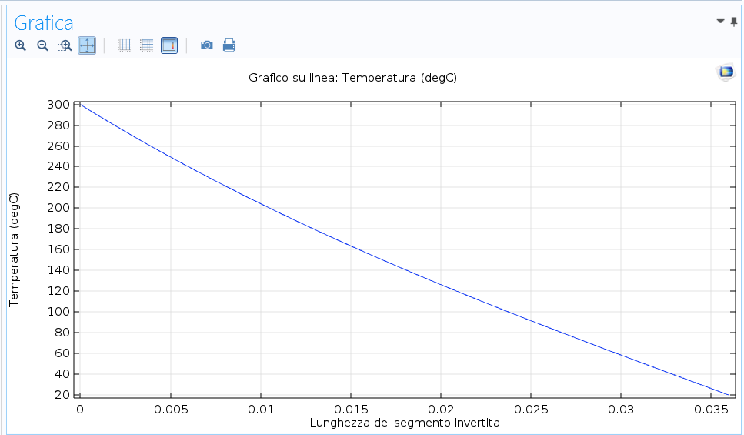
Esercizio
Sistemi alettati
ESERCITAZIONE TRASMISSIONE DEL CALORE

Slide 12
Esercizio
Sistemi alettati
Il modello suggerito dalla traccia…
A posteriori si può affermare che la condizione al contorno posta ad $x→∞$ descrive in maniera soddisfacente l’andamento del profilo di temperatura per una aletta di lunghezza finita L, allorché $L≫L_{∞ }$e quindi si recupera con sufficiente approssimazione la II C.C.
$$\frac{L}{L_{∞}}=\frac{3.6 cm}{3.26 cm}=1.10$$
Aletta di lunghezza finita: aletta adiabatica
$$\frac{∂^{2}T}{{∂x}^{2}}=\frac{h P}{k A_{T}}\left(T−T_{f}\right)$$
Problema dimensionale
$$T\left(x=0\right)=T_{b}$$
$${\left.\frac{∂T}{∂x}\right|}_{L}=0$$
ESERCITAZIONE TRASMISSIONE DEL CALORE

Slide 13
Esercizio
Sistemi alettati
Il modello suggerito dalla traccia…
A posteriori si può affermare che la condizione al contorno posta ad $x→∞$ descrive in maniera soddisfacente l’andamento del profilo di temperatura per una aletta di lunghezza finita L, allorché $L≫L_{∞ }$e quindi si recupera con sufficiente approssimazione la II C.C.
$$\frac{L}{L_{∞}}=\frac{3.6 cm}{3.26 cm}=1.10$$
Aletta di lunghezza finita: aletta adiabatica
$$\dot{Q}=\sqrt{hPkA_{T} }{∆T}_{rif}\tan{h\left(\frac{L}{L_{∞}}\right)=1.1 W}$$
$$η=\frac{\dot{Q}}{{\dot{Q}}_{max}}=\frac{\dot{Q}}{hPL{∆T}_{rif}}=\frac{1.1}{15∙280∙0.036∙{10}^{−2}}=0.72$$
$$ε=\frac{tgh(\frac{L}{L_{∞}})}{\sqrt{{Bi}_{T}}}=65.3$$
$$η=\frac{tgh\left(\frac{L}{L_{∞}}\right)}{\frac{L}{L_{∞}}}=0.72$$
ESERCITAZIONE TRASMISSIONE DEL CALORE

Slide 14
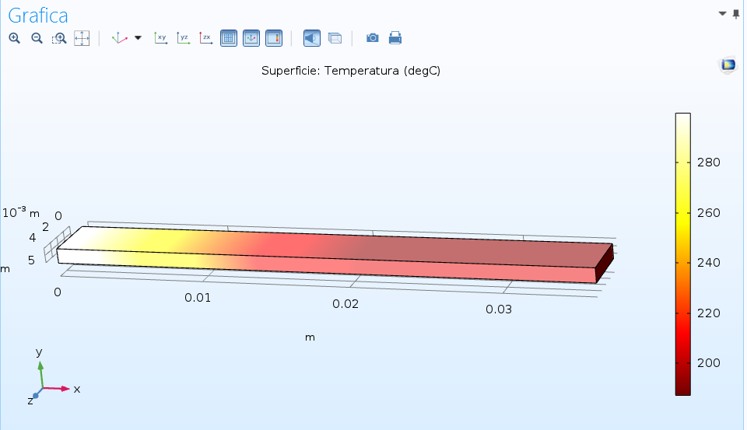
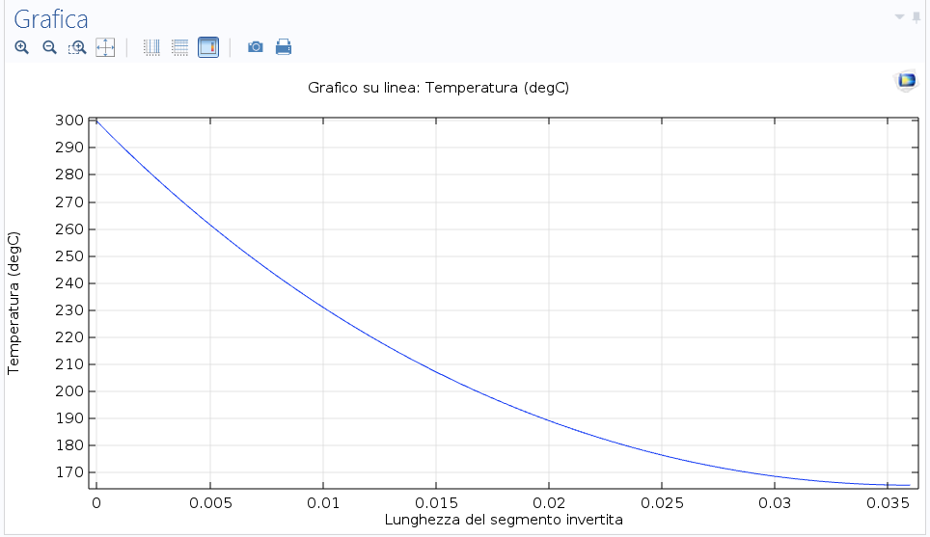
Esercizio
Sistemi alettati
ESERCITAZIONE TRASMISSIONE DEL CALORE

